Slide 1


Arquitectura orientado a objetos
UNIVERSIDAD TECNOLÓGICA DE PANAMÁ
Ordoñez, Génesis Martínez, Georlenys

Slide 2
Introducción
La Arquitectura Orientada a Objetos es un concepto importante para el desarrollo del software. Es un paradigma de diseño basado en la división de responsabilidades de una aplicación o sistema en objetos individuales reutilizables y autosuficientes. El enfoque popular del diseño orientado a objetos es ver un sistema de software como una colección de entidades conocidas como objetos. La orientación a objetos se basa en el modelado de objetos del mundo real.

Slide 3
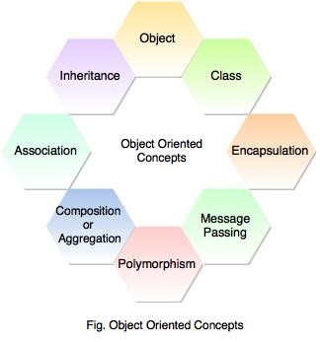
Conceptos orientados a objetos
La arquitectura orientada a objetos ve un sistema como una serie de objetos que cooperan, en lugar de un conjunto de rutinas o instrucciones de procedimiento. Es una metodología importante para el desarrollo de cualquier software.

Slide 4
Objeto
El objeto es una instancia de una clase.
El objeto es una entidad que mantiene juntos el estado y los comportamientos.
Todas las instancias de una clase tienen propiedades similares, como la definición de clase.
En la arquitectura orientada a objetos, los objetos son los bloques de construcción básicos y un elemento del mundo real que tiene una existencia física o conceptual.
El modelo de objetos es una cosa o una entidad en el dominio de la aplicación. Por ejemplo, un estudiante, un libro, etc.
El objeto tiene un conjunto de valores de atributos que definen un estado del objeto.
Por ejemplo, el atributo de estado de los valores de los libros de la biblioteca: 'disponible', 'retirado', 'en reserva', 'faltante' y 'retirado'. Estos valores se utilizan para determinar el estado de un objeto de libro.

Slide 5
Clase
La clase es un modelo de un objeto.
Una clase representa la descripción de objetos que comparten los mismos atributos y acciones.
Define las características del objeto, como atributos, acciones o comportamientos.

Slide 6
Encapsulación
La encapsulación significa ocultar los datos de una clase del objeto. Es el proceso de unir los elementos de una abstracción.
Une los datos en una sola unidad.
Oculta los detalles internos de la clase y los detalles de implementación de los procedimientos.
Permite acceder a los elementos de la clase desde el exterior únicamente a través de la interfaz proporcionada por la clase.

Slide 7
Polimorfismo
Polimorfismo significa tener múltiples formas.
Permite que los objetos con una estructura interna diferente compartan alguna interfaz externa y sean particularmente efectivos al implementar la herencia.
Por ejemplo, la clase de dibujo se implementa para varios objetos gráficos como un círculo, un rectángulo, un triángulo, etc. Aquí, la operación de dibujo se utiliza para dibujar más de un tipo de objeto gráfico.

Slide 8
Herencia
La herencia es una técnica para derivar una nueva clase a partir de una existente. Aumenta la reutilización del código.
La clase existente se llama base, padre o superclase y la nueva clase se llama derivada, hija o subclases.
La subclase hereda o deriva los atributos y métodos de la superclase.
La subclase puede agregar sus propios atributos y métodos y puede modificar cualquiera de los métodos de la superclase.
Por ejemplo, la forma es una clase base. Las clases Rectangle y Triangle son las clases derivadas. Se deriva de la clase base que es la clase Shape. Todos los atributos y métodos de la clase base son accesibles en una clase derivada.

Slide 9
Paso de mensajes
Enviar y recibir información entre objetos a través de parámetros de función se conoce como Paso de mensajes.
El objeto se comunica invocando métodos y enviándoles datos.
Los objetos de un sistema se comunican entre sí mediante el paso de mensajes.

Slide 10


La arquitectura orientada a objetos asigna la aplicación a objetos del mundo real para que sea más comprensible.
Es fácil de mantener y mejora la calidad del sistema debido a la reutilización del programa.
Esta arquitectura proporciona reutilización a través del polimorfismo y la abstracción.
Tiene capacidad para gestionar los errores durante la ejecución. (Robustez)
Tiene la capacidad de ampliar nuevas funciones y no afecta al sistema. Mejora la capacidad de prueba a través de la encapsulación.
La arquitectura orientada a objetos reduce el tiempo y el costo de desarrollo.
Ventajas

Slide 11
La arquitectura orientada a objetos tiene dificultades para determinar todas las clases y objetos necesarios para un sistema.
Es difícil completar una solución dentro del tiempo y el presupuesto estimados porque la arquitectura orientada a objetos ofrece un nuevo tipo de gestión de proyectos.
Esta metodología no conduce a una reutilización exitosa a gran escala sin un procedimiento de reutilización explícito.
Desventajas

Slide 12
Análisis Orientado a Objetos
El propósito del análisis orientado a
En la fase de Análisis OO, se determinaron
El resultado del análisis OO es la identificación de
los requisitos del sistema, se
reconocieron las
objetos es reconocer
el dominio aplicación requisitos específicos sistema.
de la y los
requisitos, el análisis
primario de la estructura lógica y el uso de un sistema.
clases y la relación
del
entre clases.

Slide 13
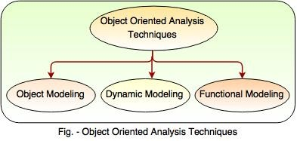
Técnicas de análisis orientado a objetos
Modelado de objetos
Modelado dinámico
Modelado funcional

Slide 14
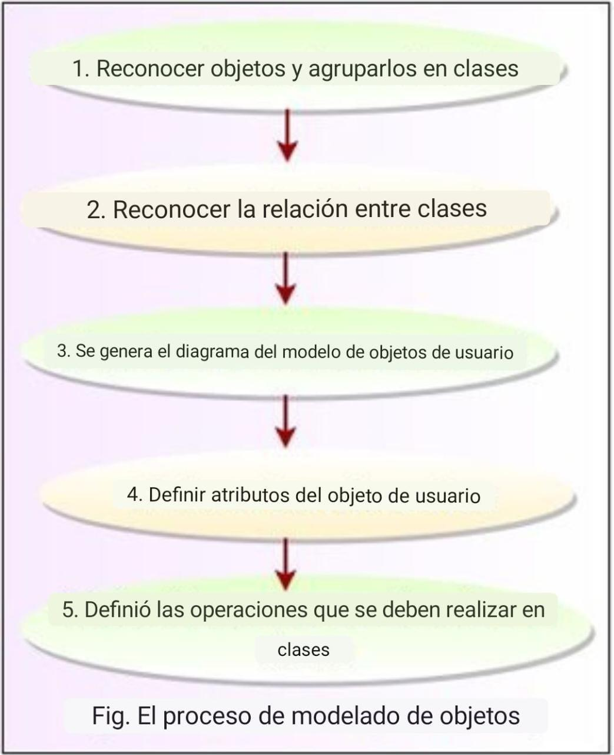
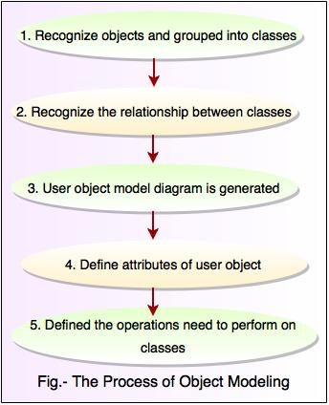

Modelado de objetos
El modelado de objetos desarrolla la estructura estática del sistema con respecto a los objetos.
Reconoce los objetos, la relación entre los objetos y las clases en las que se agrupan los objetos.

Slide 15
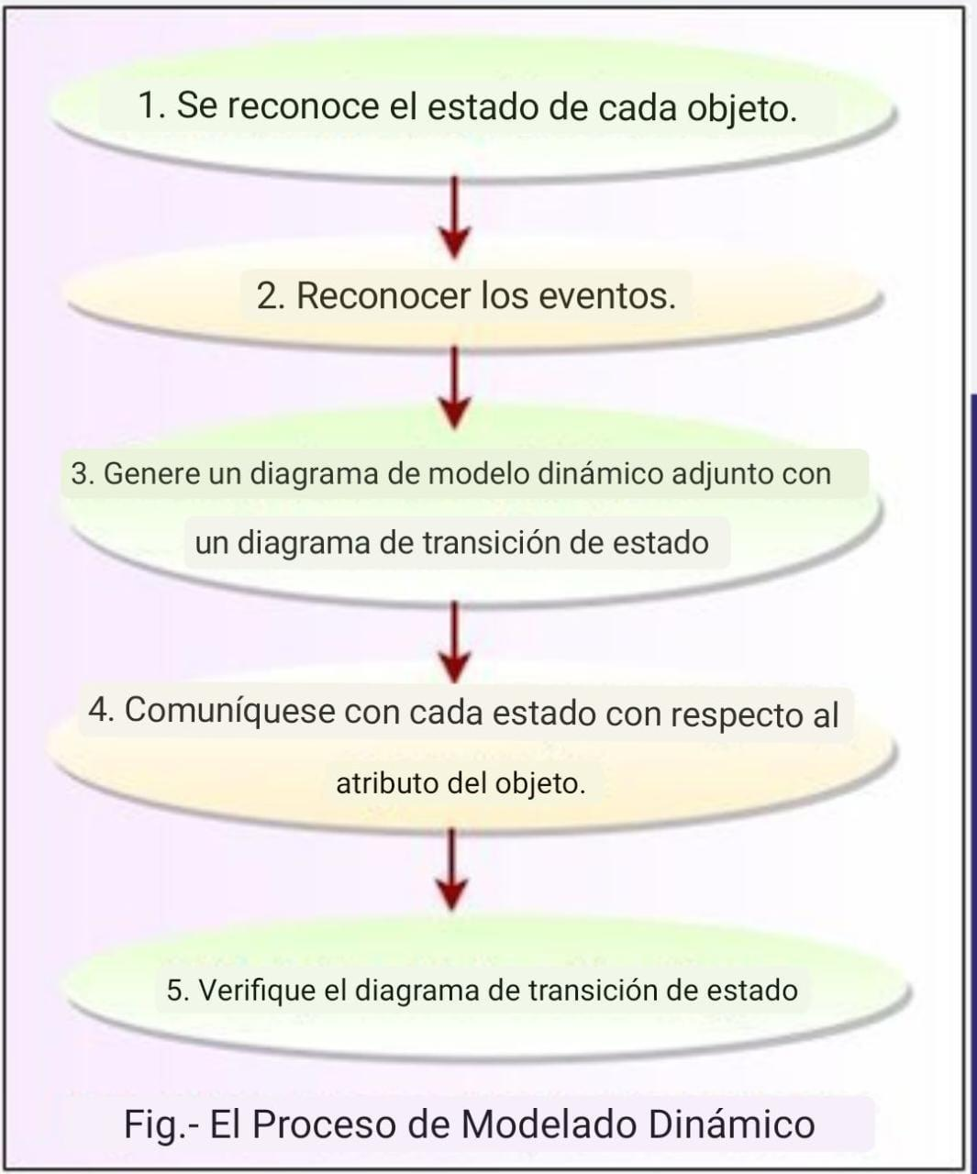
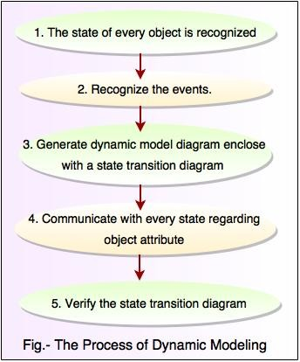
Modelado dinámico
El modelado dinámico es una forma de explicar cómo responde un objeto único a los eventos (la actividad ocurre en un punto en el tiempo).
El objetivo del enlace dinámico es examinar el comportamiento del objeto con respecto al tiempo y los cambios externos.

Slide 16
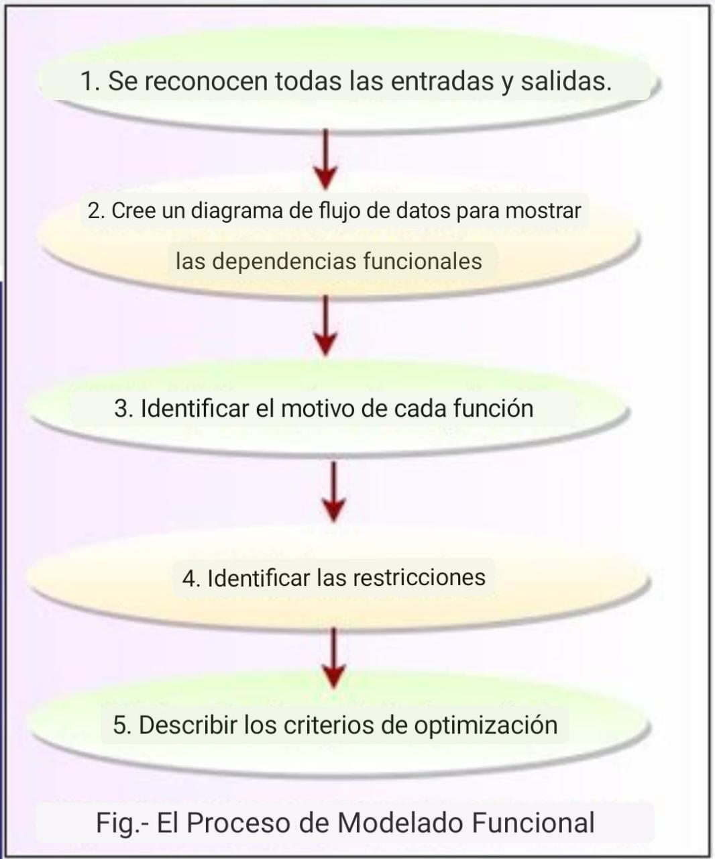
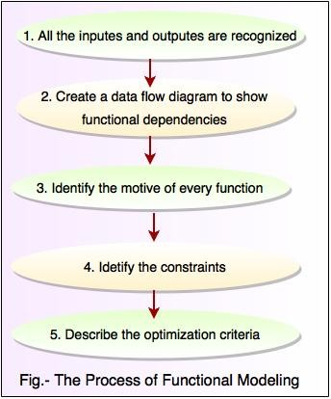
Modelado funcional
El modelado funcional es el último componente del análisis orientado a objetos.
El modelo funcional muestra los procesos ejecutados en un objeto y cómo cambian los datos cuando se mueve entre los métodos.

Slide 17
Referencias bibliográficas
Tutorialride.com. 2022. Object Oriented Architecture. [online] Available at:
<https://www.tutorialride.com/software-architecture-and-design/object-oriented- architecture.htm#:~:text=Object%2DOriented%20architecture%20views%20a,the%20development%20of
%20any%20software.> [Accessed 17 May 2022].
Ecured.cu. 2022. Estilos arquitectónicos - EcuRed. [online] Available at:
<https://www.ecured.cu/Estilos_arquitect%C3%B3nicos#Arquitectura_Orientada_a_Objetos> [Accessed 17
May 2022].
Es.frwiki.wiki. 2022. Arquitectura de software - frwiki.wiki. [online] Available at:
<https://es.frwiki.wiki/wiki/Architecture_logicielle> [Accessed 17 May 2022].

